Slide 1
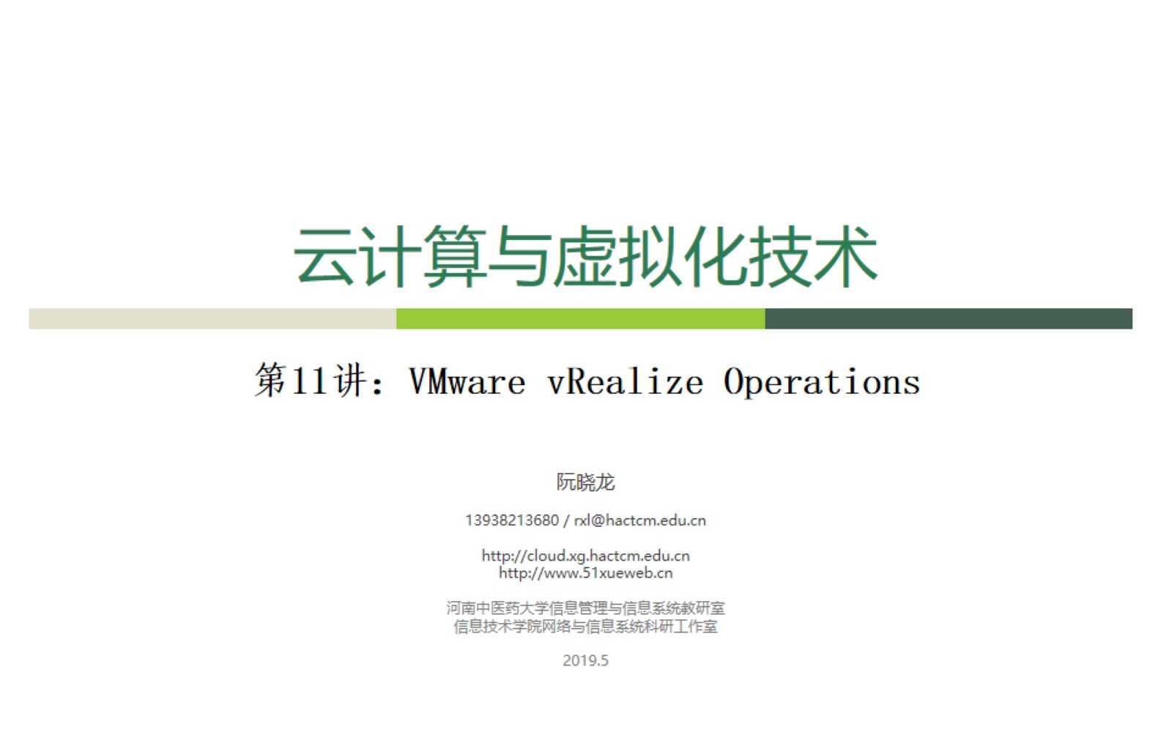
云计算与虚拟化技术

Slide 2
讨论提纲

Slide 3
1.Cloning VMs

Slide 4
